Slide 1
Nhóm 4:
Đề tài: KHÍ THẢI CO2 VÀ BIẾN ĐỔI KHÍ HẬU QUA CÁC NĂM
GV: Trương Vĩnh Linh
Lớp: DHKHDL16A
Môn học : Lập trình phân tích dữ liệu

Slide 2
THÀNH VIÊN NHÓM 4
Võ Tấn Trọng
Võ Quốc Trung 20098431

Slide 3
KHÍ THẢI CO2 VÀ BIẾN ĐỔI KHÍ HẬU
1. Thu thập dữ liệu
2. Thuyết mình dữ liệu
3. Đặt vấn đề
4. Kết quả thực hiện
5. Dashboard

Slide 4
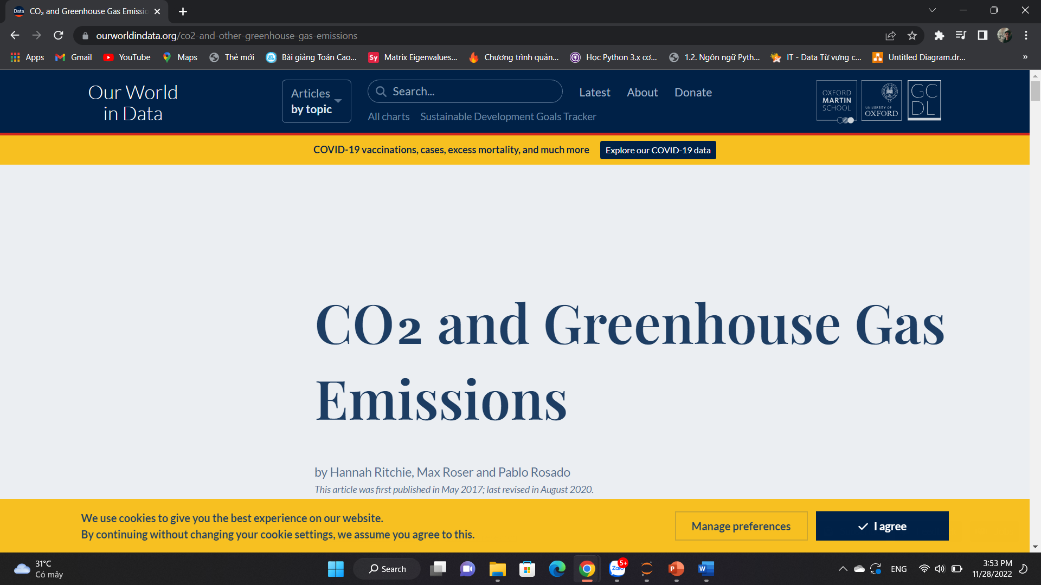
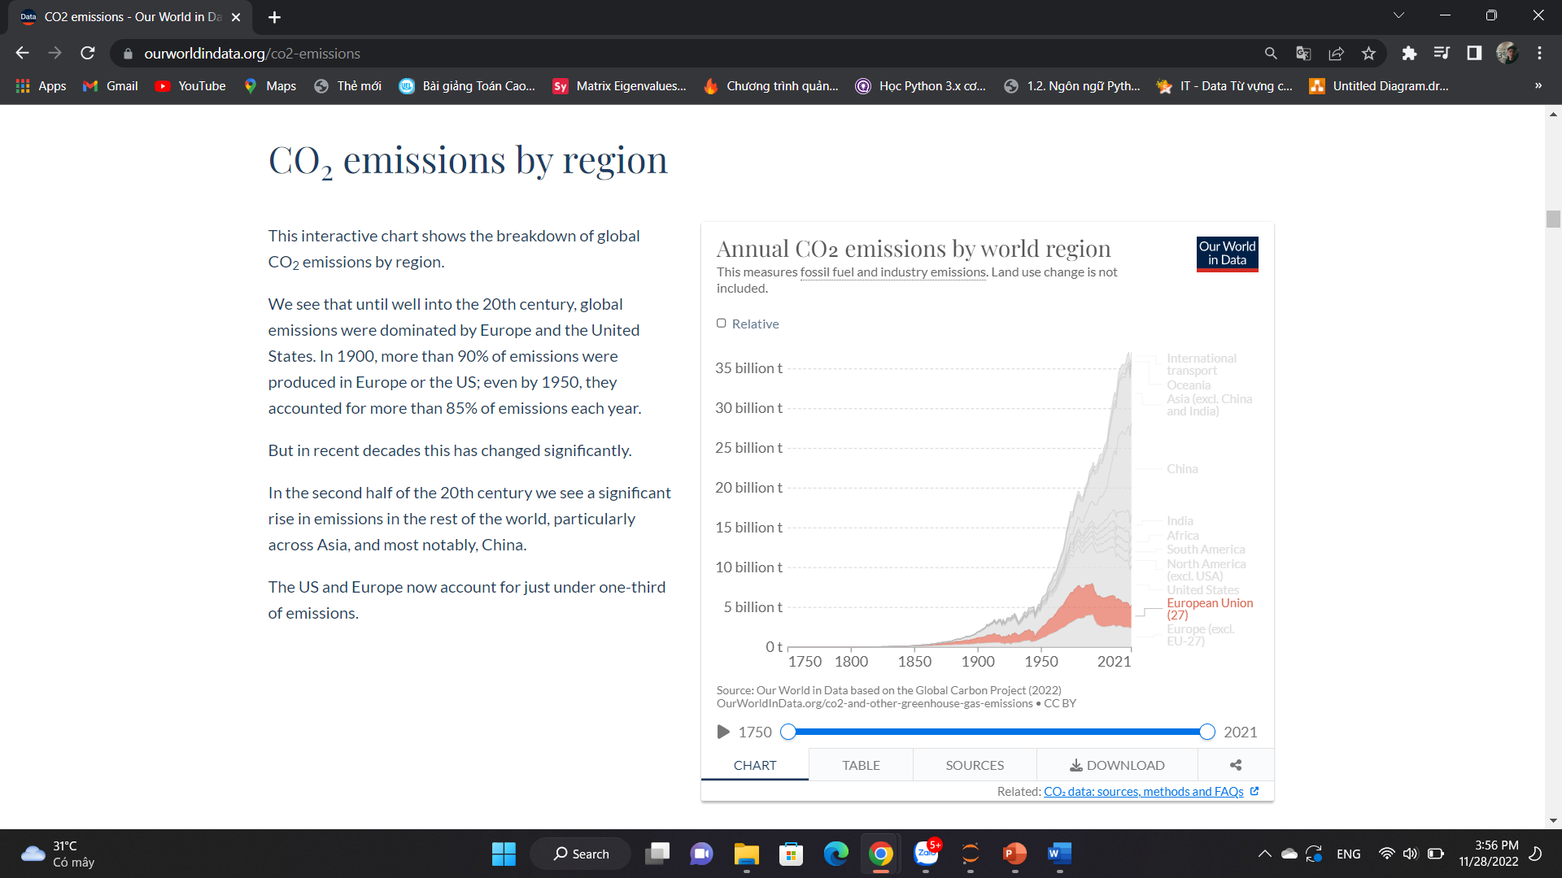
Dữ liệu được thu thập từ “Our World in Data”

Slide 5
Dữ liệu về khí thải CO2 và khí nhà kính
Bộ dữ liệu khí thải CO₂ và hiệu ứng nhà kính bao gồm về dữ liệu khí thải CO₂ (hàng năm, bình quân đầu người, tích lũy dựa trên sản xuất và mức tiêu thụ), các loại khí nhà kính khác(gas, oil, cement, methane, nitrous oxide), hỗn hợp năng lượng và các chỉ số liên quan khác.

Slide 6
MỘT SỐ THUỘC TÍNH CỦA DỮ LIỆU
PHÁT THẢI C02 DƯA TRÊN SẢN XUẤT
PHÁT THẢI C02 DỰA TRÊN MỨC TIÊU THỤ
CÁC LOẠI KHÍ THẢI
CO2, COAL_CO2 OIL_CO2, GAS_CO2, CEMENT_CO2, FLARING_CO2, METHANE, NITROUS_OXIDE,…
CO2_PER_CAPITA, CO2_PER_GDP, CO2_GROWTH_ABS, CO2_PER_UNIT_ENEGRY,
GAS_CO2_PER_CAPITA,
OIL_C02_PER_CAPITA,
OITHER_C02_PER_CAPITA ,…
CONSUMPTION_CO2,
CONSUMPTION_CO2_PER_CAPITA,
CONSUMPTION_CO2_PER_GDP,
ENERGY_PER_CAPITA,
ENERGY_PER_GDP

Slide 7
NHỮNG CÂU HỎI VÀ VẤN ĐỀ MÀ NHÓM MUỐN TÌM HIỂU TRÊN BỘ DỮ LIỆU
Khí thải CO₂ : Một quốc gia thải ra bao nhiêu mỗi năm? Lượng khí thải trung bình mỗi người là bao nhiêu? Nó đã phát ra bao nhiêu theo thời gian? Làm thế nào để so sánh lượng khí thải khi chúng ta điều chỉnh cho thương mại?
Than, dầu, khí đốt, xi măng: Bao nhiêu CO₂ đến từ sản xuất than, dầu, khí, đốt lò hoặc xi măng?
Các loại khí nhà kính khác: Mỗi quốc gia thải ra bao nhiêu tổng lượng khí nhà kính? Bao nhiêu khí mê-tan và oxit nitơ được thải ra?
Phát thải theo ngành: Ngành nào đóng góp nhiều nhất vào lượng khí thải? Giao thông đóng góp nhiều hay ít hơn điện năng; phát thải nông nghiệp và sử dụng đất lớn như thế nào?
Carbon và hiệu quả năng lượng: Chúng ta sử dụng bao nhiêu năng lượng trên một đơn vị GDP? Chúng ta thải ra bao nhiêu carbon trên mỗi đơn vị năng lượng?

Slide 8
KẾT QUẢ THỰC HIỆN
THỰC QUAN HÓA DỮ DIỆU
XỬ LÝ DỮ LIỆU
THÊM CÁC ĐIỀU KHIỂN
TẠO DASHBOARD

Slide 9
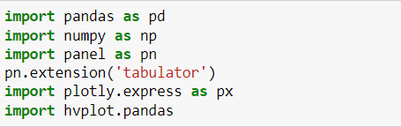
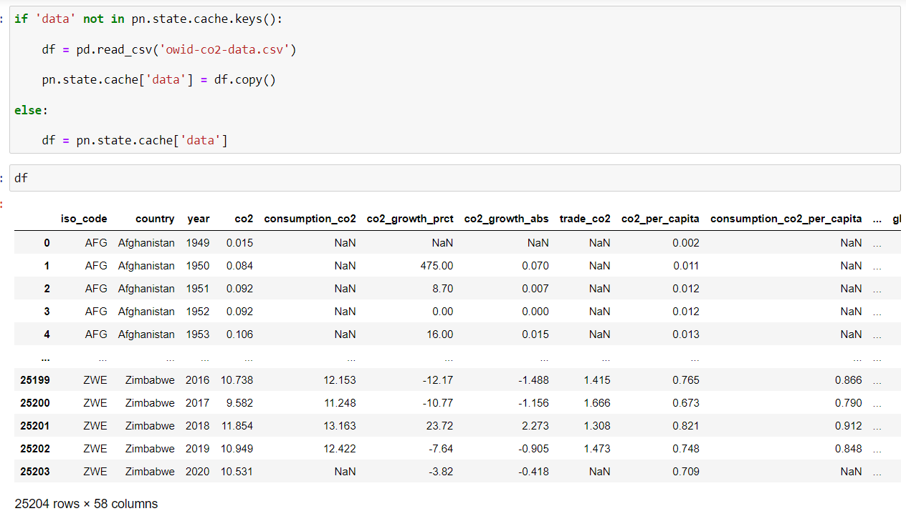
MỘT SỐ THƯ VIỆN VÀ ĐỌC BỘ DỮ LIỆU

Slide 10
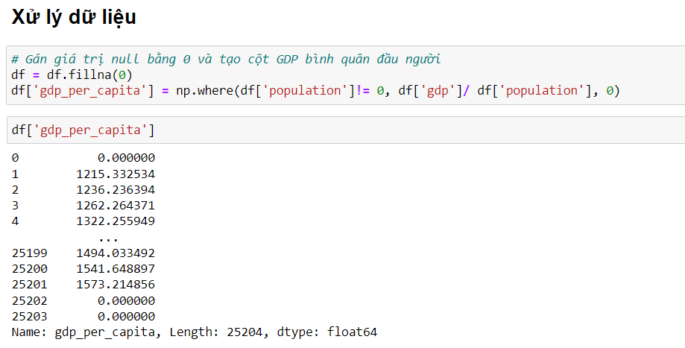

Slide 11
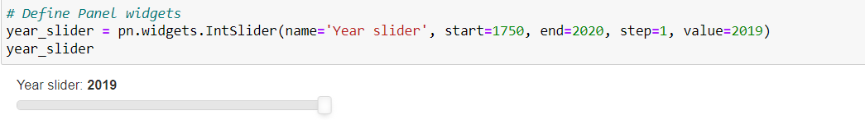
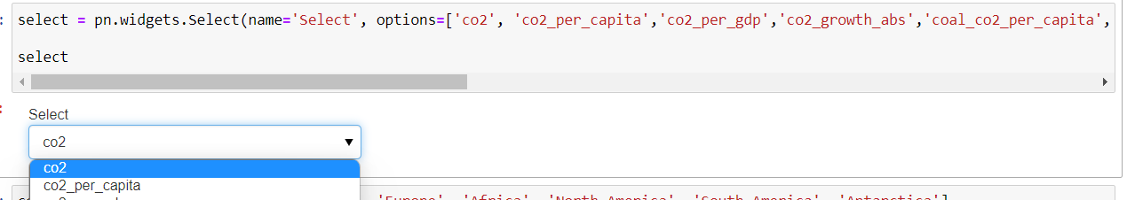
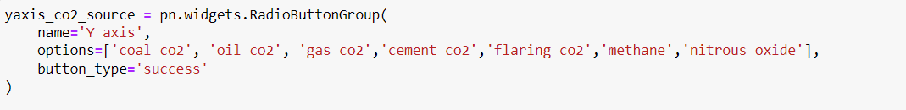

Slide 12
TẠO MỘT SỐ ĐIỀU KHIỂN CHO DASHBOARD

Slide 13
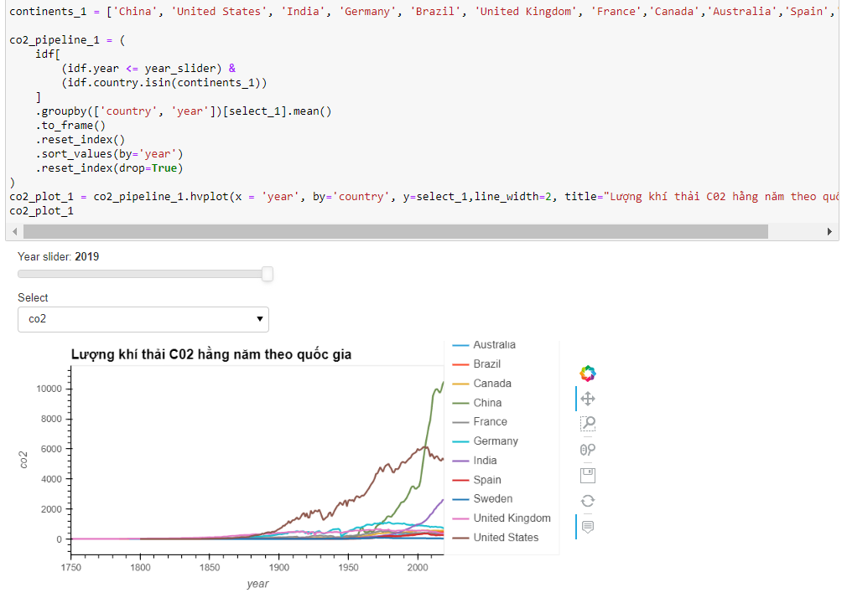
LƯỢNG KHÍ THẢI CO2 HÀNG NĂM

Slide 14
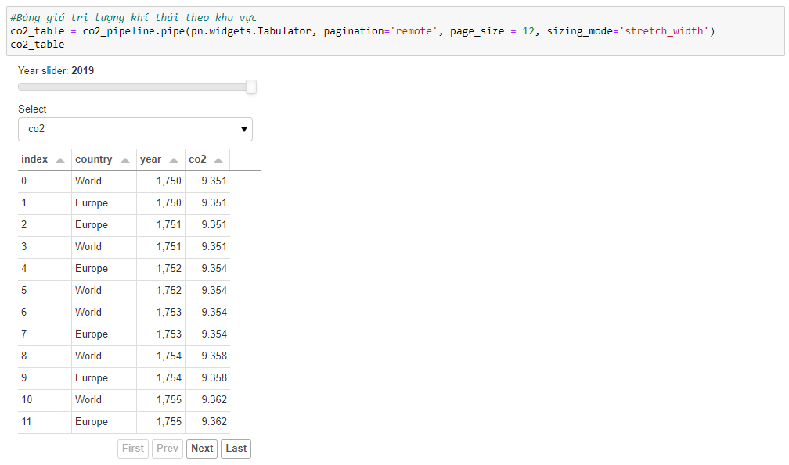
BẢNG GIÁ TRỊ LƯỢNG KHÍ THẢI

Slide 15
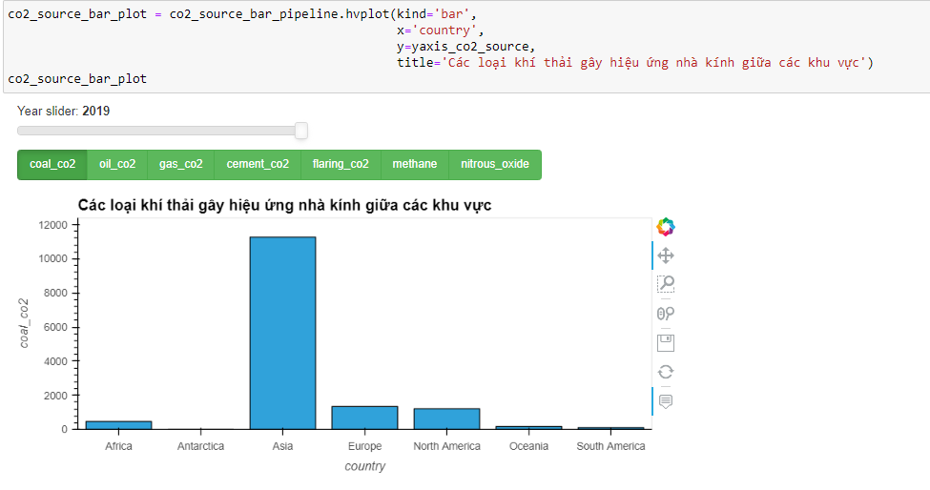
BIỂU ĐỒ BAR CHAR CÁC LOẠI KHÍ THẢI THEO LỤC ĐỊA

Slide 16
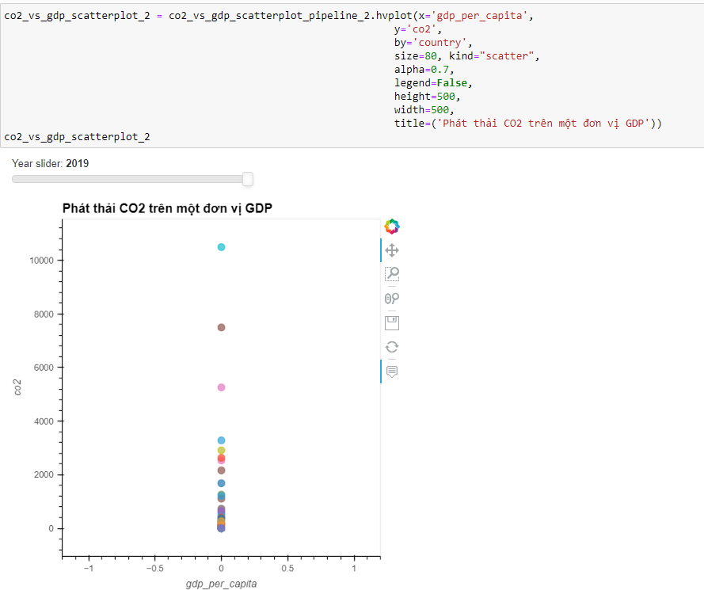
SCATTERPLOT CO2 VÀ GDP ĐẦU NGƯỜI

Slide 17
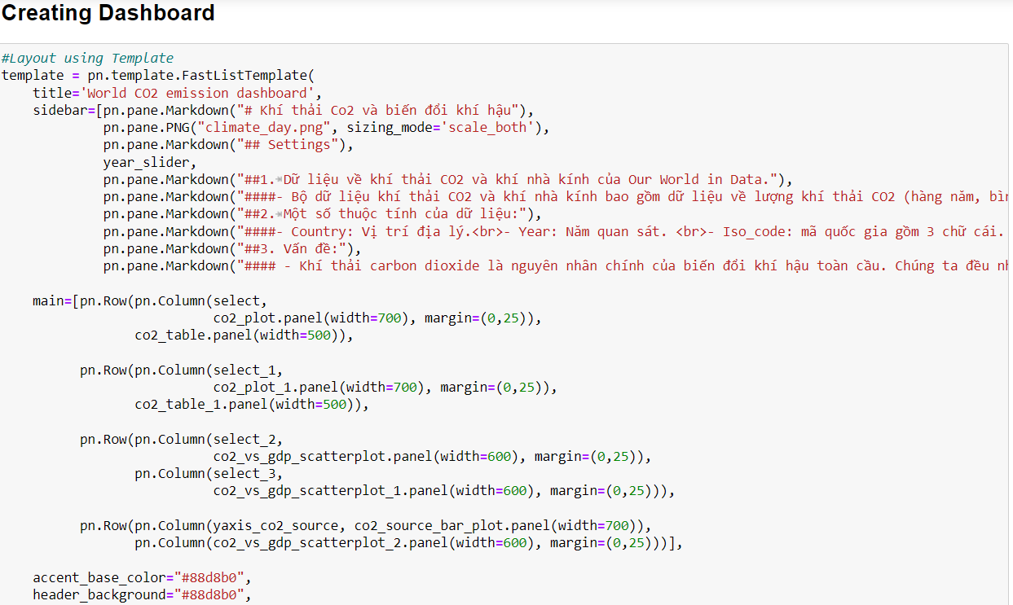

Slide 18
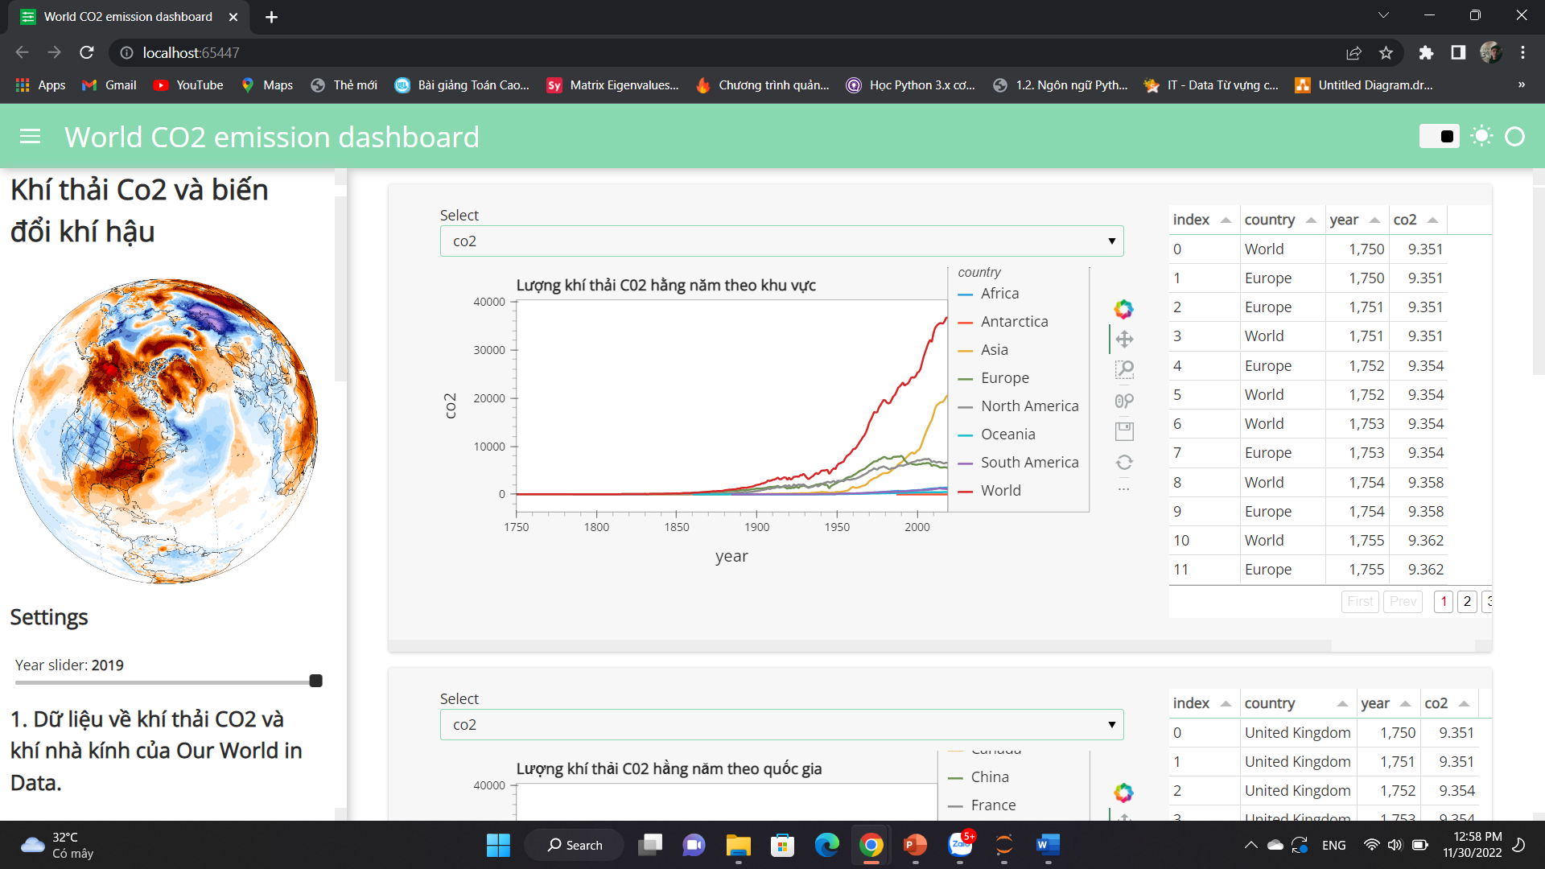
DESKTOP WEB

